Slide 1
Harmonogram projektu Zdroje a náklady Bod 2.5 šablony projektu
Seminář 6 / 27-10-2022
Lucie Reczková

Slide 2
Obsah dnešního semináře
Kontrola a zpětná vazba práce z minulého semináře
vytvoření harmonogramu – úkoly, doba trvání, vazby v MS Project
Váš dnešní úkol bude vytvořit zdroje a vyčíslit náklady k jednotlivým úkolům vytvořeným v minulém semináři

Slide 3
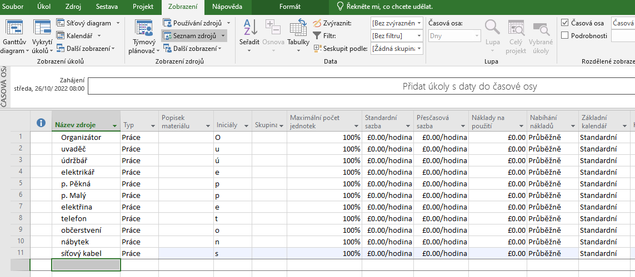
MS Project – Zdroje a náklady
Vložení pracovníků a materiálu, kteří nám zajišťují jednotlivé úkoly v projektu a také vyčíslení nákladů
Zobrazení -> Seznam zdrojů -> vypsat všechny zdroje potřebné pro projekt

Slide 4
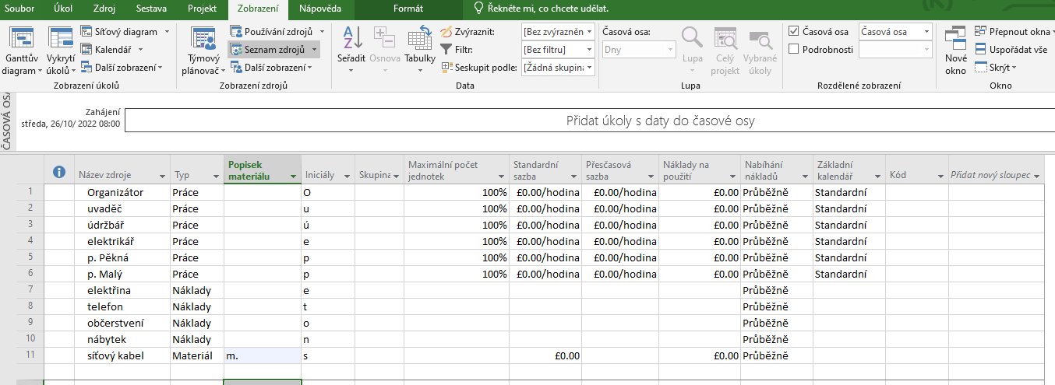
MS Project – Zdroje a náklady
Typ zdrojů -> určíme o jaký zdroj se jedná - práce (lidé anebo stroj),
materiál (většinou počítaný na jednotku spotřeby (m2, kg, m, ks, l, atd.)),
náklady (používáme u takového materiálu nebo služby u které už přesně víme kolik to bude stát (např. fixní náklad jako platba za telefon, internet, nebo od toho nákladu máme už fakturu))

Slide 5
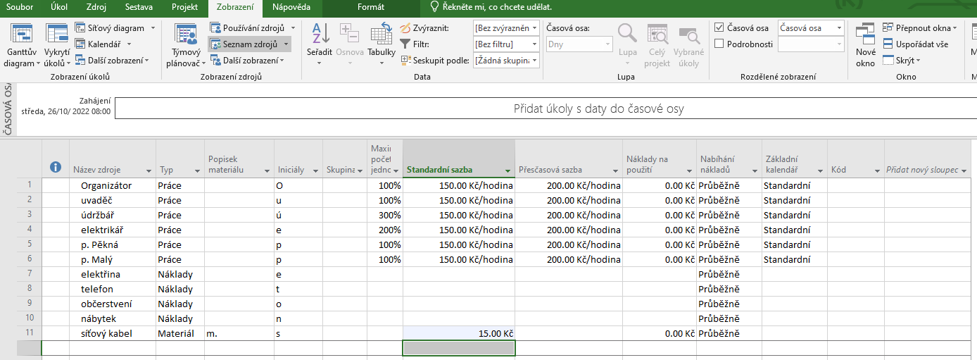
MS Project – Zdroje a náklady
Maximální počet jednotek -> určíme kolik jednotek práce budeme potřebovat
U konkrétních osob můžeme určit 0-100%, u pozice (údržbář atd.) můžeme stanovit více jak 100% protože se jedná o počet lidí na pozici
Standardní a přesčasová sazba -> stanovíme u pracovníků sazbu za hodinu práce, u materiálu cenu za jednotku

Slide 6
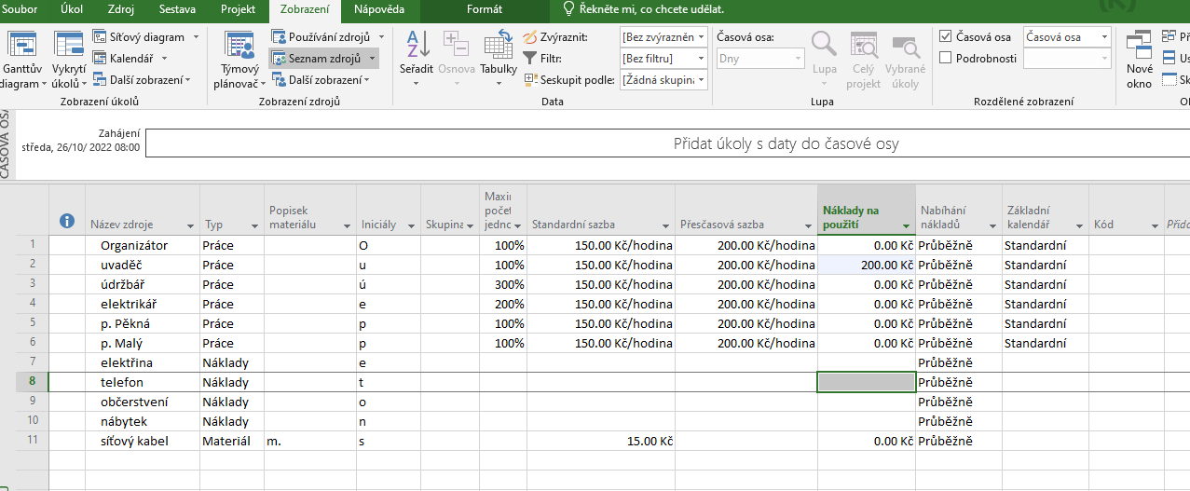
MS Project – Zdroje a náklady
Náklady na použití -> pokud máme nějaké pevné náklady, které známe můžeme zadat zde (příklad: cestovné pro pracovníky, poštovné atd.)
Nabíhání nákladů -> Průběžně
Základní kalendář -> nastavte Váš vlastní kalendář, který máte vytvořený pro Váš projekt

Slide 7
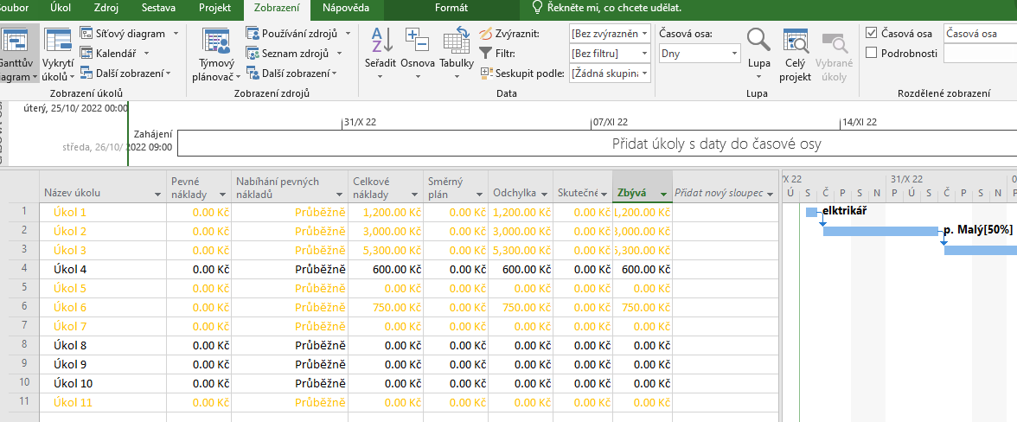
MS Project – Zdroje a náklady
Zobrazení nákladů u zdrojů -> záložka Zobrazení -> Tabulky -> Náklady
Pevné náklady – doplňte pokud víte (informace z faktury atd.), částky, které se nepřepočítávají na jednotky (např. cena nábytku, cena počítačů atd.)
Celkové náklady -> pevné náklady např. za materiál plus náklady na mzdy pro pracovníky

Slide 8
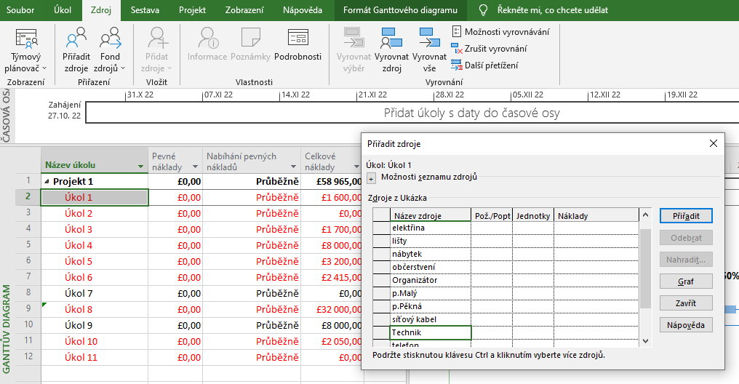
MS Project – Zdroje a náklady
Přiřazení zdrojů k úkolům -> záložka Zdroj -> Přidat zdroje
Tabulka -> vybrat zdroj -> zadat jednotky -> Přiřadit

Slide 9
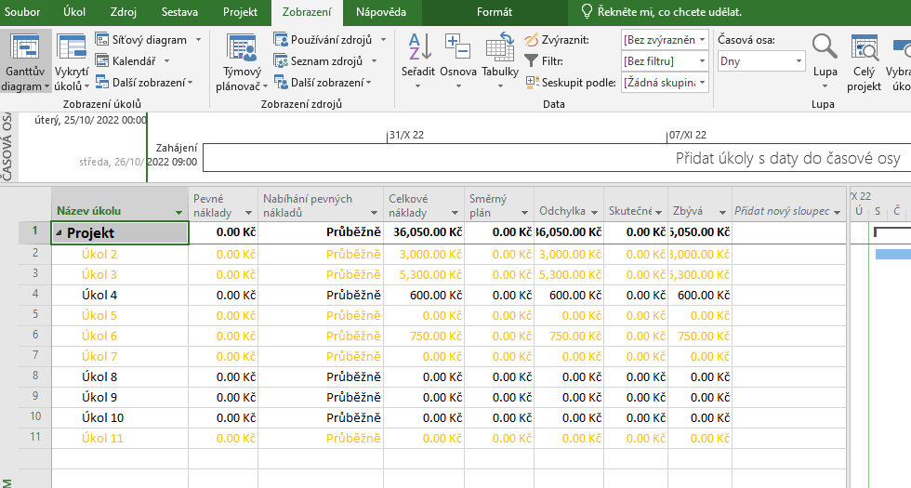
MS Project – Zdroje a náklady
Celkové náklady projektu -> Ganttův diagram -> záložka Zobrazení -> Tabulky -> Náklady -> sloupec Celkové náklady

Slide 10
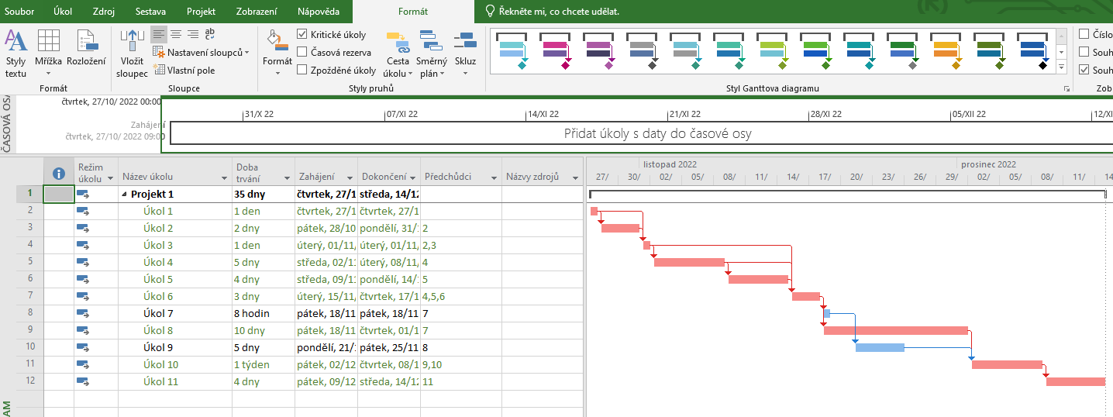
MS Project – Kritická cesta
Je to zobrazení úkolů, které jsou kritické pro náš projekt a nemůže u nich být žádné zpoždění
Formát -> Styly textu -> Změnit položku -> Kritické úkoly -> Barva (vyberte jakou chcete)
Pokud chcete vědět, jestli některé úkoly mohou být zpožděny, aniž by to ohrozilo dokončení celého projektu pak vložte sloupec Časová rezerva zahájení
Zobrazení kritické cesty v Ganttově diagramu -> Formát -> zašrtnout Kritické úkoly

Slide 11
Využijte přípravu z minulých seminářů (Raci matice, logický rámec projektu)
Zaměřte se na všechny činnosti, které jsou potřebné k naplnění jednotlivých fází a celkového cíle projektu
Rekapitulujte členy ve vašem týmu a jejich úkoly
Využijte studijní oporu a tutoriály na YouTube

Slide 12
MS Project – tutoriály
MS Project 1-obecné, jak nastavit projekt
https://www.youtube.com/watch?v=rDVZT6TPYcw&t=2221s
MS Project 2-jak pracovat se zdroji
https://www.youtube.com/watch?v=gRRNGTvrslc&t=23s
MS Project 3-jak pracovat s náklady
https://www.youtube.com/watch?v=3QPI7Q2Sci4&t=329s

